Slide 1
产品经理AI工作台
工具演变、真实实践与 Skill 开发
内部产品经理分享
2026.09 40分钟分享 + 5分钟交流
Security Level: Internal
Notes:
建议用时：1分钟
开场用一个任务建立共同情境：收到“做一下这个功能的需求调研”后，如何从一句请求开始，最后得到能评审、能配置、能支持决策的产物？本次分享分三部分：工具为什么变化，当前的工作流怎样使用，产品经理如何把重复工作沉淀成Skill。重点放在真实问卷和本地方法文件，不用没有记录的提效百分比。
[Sources]
- 用户提供的主题、受众与分享目标

Slide 2
大模型与 Agent 的关键里程碑
理论节点与工具产品化相互交错，个人采用顺序可以晚于研究出现时间
2020.05
GPT-3 / RAG
用示例定义任务，让外部知识进入回答
2022.01–11
CoT / ReAct / ChatGPT
复杂推理、工具行动与对话入口逐步汇合
2024.12
Workflow 与 Agent
固定流程与动态决策形成不同工程模式
2025.02
Claude Code 研究预览
工作区工具让 Agent 可以读写文件、执行任务
2025.09
Context Engineering
管理证据、工具结果与有限上下文
2025.11
Long-running Harness
用状态、检查与恢复支持跨上下文长任务
节点为代表性论文、发布或工程总结。Harness 是 Agent 的运行系统，并非独立替代 Agent 的模型。
Notes:
建议用时：3分钟
这页用三分钟解释能力变化。2020年，GPT-3展示了通过示例适配任务的能力，RAG研究外部知识检索。2022年的CoT与ReAct分别讨论复杂推理和推理与行动结合，同年11月ChatGPT让对话使用普及。2024年末的工程总结明确了预定义工作流与动态Agent的区别。2025年Claude Code等工具让模型可以在工作区读写文件并执行任务。9月上下文工程、11月长任务Harness文章系统讨论了证据、状态和恢复。这些是代表性节点，不是各概念唯一的诞生日。RAG比ChatGPT早，Context Engineering也持续服务Agent。
[Sources]
- https://arxiv.org/abs/2005.14165
- https://arxiv.org/abs/2005.11401
- https://arxiv.org/abs/2201.11903
- https://arxiv.org/abs/2210.03629
- https://openai.com/index/chatgpt/
- https://www.anthropic.com/engineering/building-effective-agents
- https://www.anthropic.com/news/claude-3-7-sonnet
- https://www.anthropic.com/engineering/effective-context-engineering-for-ai-agents
- https://www.anthropic.com/engineering/effective-harnesses-for-long-running-agents

Slide 3
个人工具演变围绕任务完整度展开
聊天类 AI、Cherry Studio RAG、自建工作流，再到工作区 Agent 与 Harness 实践
01
02
03
04
AI 问答
知识库 / 工作流
Agent
Harness 实践
聊天类 AI
提示词工程
Cherry Studio RAG
上下文工程 / 工作流
Codex / Claude Code
Skill + 文件状态
检查与恢复
任务解释、讨论与初稿
固定资料与重复步骤
读材料、用工具、产文件
多步任务持续执行
瓶颈：每次重新补背景
瓶颈：例外需人工改流程
瓶颈：完成后仍需验收
持续工作：维护规则与检查
我设计提示词并追问
我组织知识和流程
我给目标与任务边界
我定义验收与接管条件
交付物逐步扩展：回答文本、可用资料、任务产物、可继续执行的工作状态
Notes:
建议用时：3分钟
先说个人变化，再说技术名词。问答阶段主要在聊天窗口中追问、整理和生成初稿。知识库阶段把材料交给Cherry Studio RAG，让回答能够利用固定资料；工作流进一步把重复步骤串起来。Agent阶段交付从一段文字扩展到文件、检索和可执行任务。现在关注Harness，意味着开始设计目录、Skill、状态、检查和恢复。每次变化都围绕任务需要补哪一块能力。本页按用户给出的经历整理，不将未记录的个人使用年份写成确定事实。Cloud Code按语境理解为Claude Code，其他未确认工具不归入个人已用名单。
[Sources]
- 用户口述的工具使用演变
- README.md
- pm-user-research/workflows/survey-design.md
- pm-user-research/workflows/synthetic-survey.md

Slide 4
模型与工具分别匹配能力和执行方式
模型家族与应用入口分开选择，以下为任务匹配建议，不是性能排名
模型层
GPT / Claude / Gemini / DeepSeek / Qwen / Kimi 等
任务 | 工具形态与例子 | 选择依据
讨论与初稿 | ChatGPT / Claude / Gemini 对话应用 | 理解材料、交流效率、表达
固定资料查证 | Cherry Studio RAG 等知识库工具 | 检索质量、来源定位、更新
重复处理与批量任务 | 自建流程 / Dify 等工作流平台 | 固定输入输出、分支、成本
多步任务与文件交付 | Codex / Claude Code / OpenCode | 工具访问、检查、任务恢复
原型生成与交互迭代 | 支持项目文件和预览的 Agent 环境 | 真实页面、异常状态、验收
选择顺序：任务目标、材料位置、交付格式、质量要求，最后比较模型与成本
工具支持与版本会变化。模型家族仅作识别，不代表作者逐一使用，也不代表统一的能力排名。
Notes:
建议用时：3分钟
先解释两个层次：模型决定可用的推理、多模态和结构化输出能力，应用和Agent环境决定它能访问什么材料、调用什么工具以及交付什么文件。GPT、Claude、Gemini以及DeepSeek、Qwen、Kimi等是可比较的模型家族，具体版本还受账号与部署条件影响。针对相同真实任务比较输出、人工修订和成本，不按品牌笼统排名。对话适合澄清与初稿，RAG适合围绕固定资料问答，工作流适合路径稳定的重复处理，Agent适合需要工具与文件的多步任务。原型任务还需要能够预览交互的环境。
[Sources]
- https://learn.chatgpt.com/docs/build-skills
- https://www.anthropic.com/news/claude-3-7-sonnet
- https://opencode.ai/docs/agents/
- https://www.dify.ai/workflows
- https://docs.cherry-ai.com/en-us/knowledge-base/knowledge-base-tutorial
- https://ai.google.dev/gemini-api/docs/models
- 任务匹配为本次分享的方法建议

Slide 5
工作台已有 9 个 Skill，用研形成 4 个原子能力
截至 2026.09.15，按仓库中业务 SKILL.md 计数，数量不代表业务效果或使用频率
9
4
2
计数边界
能力文件与真实交付
分别说明建设进展
业务 Skill
用户研究原子能力
已交付问卷课题
01
02
03
04
05
发现与洞察
需求分析
定义方案
体验与规格
持续运营
新品速递 / 竞品追踪
问卷 / 画像 / 模拟 / 报告
矩阵 / 单功能对比
产品文案 / 方案状态
竞品变化 / 复盘
新品速递有文档
2 个问卷有交付
有方法与方案材料
PRD与原型材料待补
运营效果记录待补
原子能力可独立调用。深色文字表示已有能力，红色强调已确认交付，灰色说明待扩充或验证范围。
Notes:
建议用时：2分钟
这页只讲全景和成熟度。仓库可核实9个业务Skill，包含3个竞品能力、1个新品速递、1个产品文案和4个用户研究能力。用户研究已有两个真实问卷课题文件。新品速递与图库产品方案也存在实际文档。流程、模拟及后续分析的能力文件存在，但不据此宣称已完成真实用户研究或稳定上线运营。沿着机会、需求、方案、体验与运营讲各环节产生的文件，强调后续阶段读取前一步产物。
[Sources]
- README.md
- pm-user-research/README.md
- 仓库业务目录 SKILL.md 清单，2026-09-15
- workspace/苹果iPhone17新品发布会速递.pptx
- workspace/鸿蒙图库_一句话清理图片_产品方案决策汇报.pptx

Slide 6
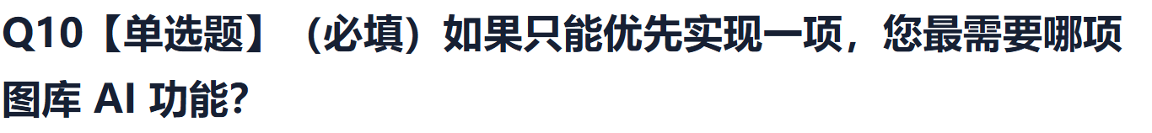
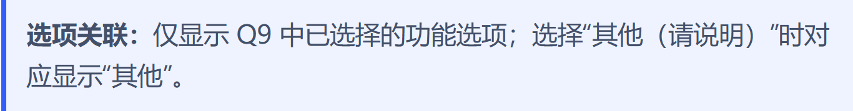
图库 AI 问卷用 12 题连接行为、问题与优先级
案例 01 ur-design-survey 交付研究设计，不将设计完成等同于需求结论成立
Q4
Q5–Q6
Q7–Q8
Q9–Q10
Q11–Q12
近期使用
任务与行为
问题与后果
需求与取舍
原因与场景
真实交付片段
3 项
需求范围
1 项
强制取舍
先收集需求广度，再从已选项中
确定优先项，并追问原因与场景
来源：手机图库AI功能需求 questionnaire.md 与设计HTML。原图为Q10局部，不包含用户回答数据。
Notes:
建议用时：5分钟
这页用真实题目讲完整任务。原始任务是理解图库AI需求，Skill首先把它改写成三个可研究的问题：行为是否存在、问题是否值得解决、哪项需求应优先验证。Q4先区分近期使用，Q5到Q8再问亲历任务和后果。没有经历的用户不评价体验，但仍保留未来需求题。Q9收集最多三项，Q10只显示Q9已选项并要求选一项，Q11和Q12解释原因与情境。屏幕上是设计HTML中的真实Q10及逻辑规则。产品价值在于每道题已有分析用途，评审与后续分析可以沿着同一证据链工作。12题是总题数，最长路径12题，其他路径也有明确配置。结构检查不能证明研究效度，真实偏好需要回收数据。
[Sources]
- pm-user-research/用户调研/20260913手机图库AI功能需求/questionnaire.md
- pm-user-research/用户调研/20260913手机图库AI功能需求/questionnaire-design.html
- pm-user-research/skills/ur-design-survey/SKILL.md

Slide 7
AI 帮接电话用 10 题同时研究任务与接管条件
同一问卷 Skill 适配不同业务问题，能力边界进入研究目标
Q9 希望 AI 完成什么
Q10 允许 AI 接管的条件
询问来意，记录身份与联系目的
由用户决定启用时机与代接范围
识别紧急程度，必要时提醒或转接
未经授权不透露个人信息
提供通话摘要、待办与关键信息
用户可随时接管、终止或纠正
两题均最多选择 3 项。上方为真实问卷选项的压缩转述，完整选项见原文件。
10题
有相关经历的完整路径
5题
没有不便接听经历
4题
过去30天没有来电
产品用途：判断是否进入概念验证，确定优先场景、首批功能与控制边界。问卷交付不代表结果已回收。
Notes:
建议用时：3分钟
这是同一个Skill的第二个真实课题。题量10题、只用单选多选，并兼容UserClub导入。先研究最近30天的来电及不便接听经历，再问现有处理和后果。Q9关注AI应承担哪些任务，Q10关注用户允许它接管的条件。两者都最多选三项，收集任务和边界优先级。没有近期来电在Q4退出，没有相关经历在Q5退出，避免要求用户评价并不存在的经历。与图库案例相比，方法保留了行为、后果、取舍的结构，但业务重点转向任务范围和接管条件。产品决策是是否继续概念验证以及优先验证什么，不把陈述偏好当作实际启用率。
[Sources]
- pm-user-research/用户调研/20260913AI帮接电话/AI帮接电话_Questionnaire/questionnaire-design.md
- pm-user-research/用户调研/20260913AI帮接电话/AI帮接电话_Questionnaire/questionnaire.md

Slide 8
4 个用研 Skill 通过文件与批次协同
重点能力 02 ur-user-simulator 用于研究预演，机制来自现有工作流定义
01 问卷设计
questionnaire.md / 设计说明
03 模拟作答
04 报告综合
逐人隔离上下文
回答 Excel / 质量报告
问卷与指定批次答卷
分析 JSON / 离线 HTML
02 画像生成
只读课题背景 → personas.json
同一 run_id
绑定答卷与报告，防止拿错批次或新旧结果混用
上下文隔离
失败停止
局部重跑
画像不读问卷；用户独立作答
当前检查未通过，不调用下游
问卷变更后重跑模拟与报告
合成数据只支持研究预演和待验证假设。工作流定义不等于真实用户研究完成，也不代表业务使用效果。
Notes:
建议用时：4分钟
这页介绍已定义的协作机制。问卷Skill输出主问卷和设计说明。画像Skill读取课题上下文，不直接读取问卷假设。模拟器按画像逐人读取，隔离不同用户的作答上下文。报告读取问卷、设计说明和指定批次Excel，而非任意最近一个文件。run_id使模拟回答和报告保持同一批次。问卷改了要重跑模拟和报告，画像变了要从画像开始重跑，单个阶段失败则停止下游。价值在于任务可以定位和恢复，人工不用从整段对话里寻找最新状态。合成用户只用于试跑题意、分支和数据处理，不能估计市场占比或替代真实用户。当前展示能力与文件契约，不宣称完成了真实需求测量。
[Sources]
- pm-user-research/README.md
- pm-user-research/workflows/synthetic-survey.md
- pm-user-research/skills/ur-user-simulator/SKILL.md

Slide 9
竞品矩阵用细分维度约束检索与结论
重点能力 03 pm-system-app-competitor-matrix 图库筛选拆解示例
5组维度 / 12个子项
来源
原文件中的拆解示例
版本、地区、设备与限制
入口
首页入口、搜索结果入口
主张
存储位置
本设备、云端、外部存储
支持什么，证据具体在哪里
同步状态
已同步、未同步、同步异常
结论
组合能力
多条件、跨模块
支持、有限支持或未知
结果反馈
状态可见、清空或重置
证据覆盖率
有有效证据的单元 ÷ 应核验单元
12项为示例FeatureSchema子项数，不代表竞品实际支持数。正式结论需要重新检索当前版本的证据。
Notes:
建议用时：4分钟
先用一个窄问题解释方法：用户如何按存储位置和同步状态缩小照片范围？仓库示例把它拆成五组、十二个子项。入口两项，存储位置三项，同步状态三项，组合能力两项，反馈两项。每个竞品与每个子项构成研究单元，资料需要保留版本、地区与限制条件。右侧说明从来源到主张、状态和建议的关系。没有找到证据只能保留未知，不能写不支持。覆盖率的分母是本次应核验的研究单元，不能用搜到多少网页代替。当前原文件明确是拆解示例，没有提供完整竞品实测结果，所以本页不捏造支持率或竞争结论。
[Sources]
- pm-competitor-analysis/pm-system-app-competitor-matrix/examples/gallery-filter-analysis.md
- pm-competitor-analysis/pm-system-app-competitor-matrix/references/research-evidence.md

Slide 10
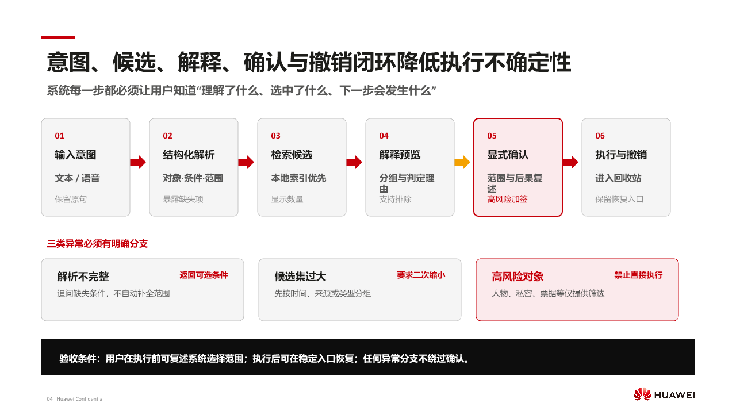
方案边界继续约束 PRD、原型与后续验证
图库“一句话清理图片”方案案例：6 个主状态、3 类异常分支、4 档风险规则
01
PRD 规格
触发、范围、异常、验收
保留每项产品判断的依据
02
原型体验
预览、排除、确认、恢复
让用户理解下一步后果
03
持续验证
取消、误选、恢复、失败
把反馈送回下一轮研究
已有方案产物：主流程与异常分支
数字来自现有方案文档。右侧为交接与验证建议，不代表完整PRD、可交互原型或运营指标已经落地。
Notes:
建议用时：3分钟
这页把研究接到产品方案。现有图库方案给出六个状态：输入意图、结构化解析、检索候选、解释预览、显式确认、执行与撤销。它同时定义三类异常：解析不完整、候选过大、高风险对象，以及四档风险规则。左边展示真实方案页作为证据，右边讲三项交付：PRD应写清触发、范围、异常和验收；原型需要把预览、排除、确认和恢复变成可体验状态；后续运营应观察取消、排除、恢复和失败，再决定下一轮研究。这里展示的是方案和建议的衔接方法，尚不能证明PRD、可交互原型及运营闭环已经完整落地。产品价值是保留研究与方案中的边界，减少交接时只剩功能名称。
[Sources]
- workspace/鸿蒙图库_一句话清理图片_产品方案决策汇报.pptx，第4、6页
- 后续PRD、原型及运营衔接为本次分享的方法归纳

Slide 11
高频且可验收的任务适合沉淀为 Skill
开发起点：从重复任务中提取稳定方法，先选择一个边界清楚的能力
01
反复发生
不同功能持续需要调研
建议的首个范围
02
方法稳定
目标、证据、题目与检查
设计一份
可配置的定量问卷
03
输入明确
课题、目标、场景与约束
频率与返工记录帮助判断投入价值
04
结果可检查
逻辑、题量与导出格式
05
下游会使用
进入评审、发布与分析
一次性探索先用对话
确定性转换可直接用脚本
选择依据是任务本身的复用与验收条件。没有实测成本数据时，不设置虚构的收益率或投入回收期。
Notes:
建议用时：2分钟
让同事先想一项每周反复做、经常修改的任务。判断它是否值得Skill化，需要看频率、稳定步骤、输入、可检查性和下游用途。问卷设计满足这几个条件：不同课题重复出现，方法可以复用，输入可以明确，输出有结构与逻辑检查，并且会用于评审和平台配置。可以先写成Skill的范围是设计一份可配置的定量问卷，而不是包办整个用户研究。一次性探索、尚无稳定判断标准的任务先保留为对话；完全确定的简单转换也可能用脚本就够。三类任务不能强行用同一种方式。
[Sources]
- pm-user-research/skills/ur-design-survey/SKILL.md
- 任务筛选框架为本次分享的方法建议

Slide 12
Skill 将业务标准拆入指令、参考、模板与检查
以 ur-design-survey 为例：真实任务定标准，Agent 协助编写，跨课题验证复用
ur-design-survey/
SKILL.md 最小结构示意
SKILL.md
name: ur-design-survey
description: 设计定量问卷
输入：课题、目标、问卷场景
流程：确认、证据、题目、审查、交付
触发、输入、步骤、停止与交付
references/
题目标准、逻辑规则、平台格式
templates/
4 类研究场景的问卷模板
两条实际业务规则
scripts/
问卷结构检查与上下文验证
无经历用户跳过体验评价
有优先级目标时设置 Top 1 或排序
agents/
平台可选元数据
01
跑通真实任务
02
提取失败与规则
03
编写文件与检查
04
换课题回归验证
左侧为现有目录职责。右侧代码为压缩结构示意，并非完整可运行文件。除SKILL.md外的资源按实际需要增加。
Notes:
建议用时：3分钟
开发过程从一个真实任务开始：先整理满意的结果和典型失败，再写出触发范围、输入输出、执行步骤和停止条件。左边展示真实Skill目录的职责。SKILL.md是必需的核心，references保存按需读取的方法，templates保存不同场景的输出骨架，scripts承担确定性检查，agents目录是平台可选配置。不是每个Skill都要有全部目录。右边是一段说明输入和范围的最小示例，以及当前Skill已经具备的两条业务规则：没有经历不评价体验，有优先级目标时形成直接取舍。验证要用图库与AI帮接电话两个不同课题，还应验证缺目标、材料不足和逻辑冲突等情况。产品经理主要贡献专业规则和验收标准。
[Sources]
- pm-user-research/skills/ur-design-survey/SKILL.md
- pm-user-research/skills/ur-design-survey/references/
- pm-user-research/skills/ur-design-survey/templates/
- https://learn.chatgpt.com/docs/build-skills

Slide 13
固定入口与交付标准让 Skill 进入日常工作
Command 或工作流负责入口与顺序，Skill 保存方法，项目文件保存本次任务状态
入口文件 survey-design.md
$ur-design-survey 课题：图库AI；目标：识别高频任务；场景：原始需求洞察
01
02
03
04
固定入口
Skill 执行
文件交付
人工复核
课题 / 目标 / 场景
确认 / 设计 / 检查
主问卷 / 评审 / 导入
修改记录返回规则
3份文件
效果记录口径
入口文件只写 3 件事
PM 主动投入与 AI 等待分开
记录返工轮次和修改类型
传递哪些输入
调用哪个 Skill
何时交付并停止
以同一主问卷保持一致
调用语法因平台而异。时间节省率 =（原主动投入－现主动投入）÷ 原主动投入，需同类任务实测后再报告。
Notes:
建议用时：3分钟
先展示真实的单Skill工作流：survey-design.md负责把课题和目标交给问卷Skill，完成用户确认、检查和三文件交付后停止。需要完整合成研究时，才进入另一条串联四个Skill的工作流。Codex的显式调用可以使用屏幕上的美元符号Skill名，其他平台要按其注册与调用规则配置，不能假定语法通用。交付后记录人工修改发生在哪里：输入缺失、方法不合适、格式不兼容还是检查漏项，再调整Skill。量化时分别统计PM主动投入、AI等待、首稿采用和返工。记录同类任务两次以上再比较，不把文件数量直接解释为效率收益。最后邀请同事选一个高频任务，用第二个案例验证复用。
[Sources]
- pm-user-research/workflows/survey-design.md
- pm-user-research/workflows/synthetic-survey.md
- https://learn.chatgpt.com/docs/build-skills
- 效果度量口径为建议，未填实测结果

Slide 14
产品经理AI工作台
把专业判断写入可复用的工作方法
Q&A
Notes:
建议用时：1分钟
回到三个问题：工具的变化让AI承担更完整的任务，真实实践帮助找到值得保留的专业方法，Skill与工作流让方法在下一个任务中继续使用。邀请同事从一个高频、返工有规律且可检查的任务开始。预留五分钟交流，优先讨论：大家最想先沉淀哪项工作、任务中哪些标准最难写清楚。
[Sources]
- 本次分享归纳

